Slide 1
أهلا و سهلا مرحيا بكم
স্বাগতম

Slide 2
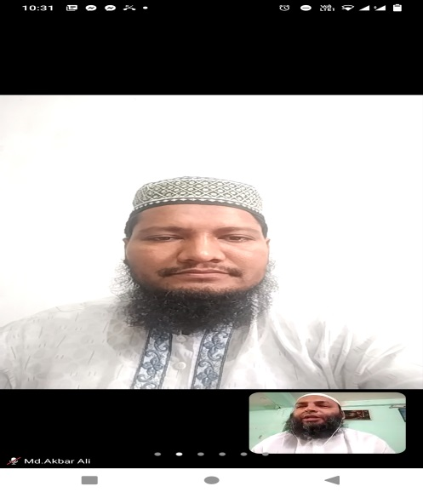
التعريف
মোঃ আকবর আলী
আরবি প্রভাষক
রাজারামপুর এহইয়া উস সুন্নাত আলিম মাদ্রাসা
চাঁপাই নবাবগঞ্জ
মোবা: 01728161782
محمد أكبر على
محاضر اللغة العربية
رجارام بور إحياء السنة عالم مدرسة
الزوال: 01728161782
E-mail:
ahmadullahkhan1990@gmail.com

Slide 3
الدرس اليوم
الصف: الثامن من الداخل
الموضوع: اللغة العربية الاتصالية
الدرس: السادس

Slide 4
العنوان
حب الوطن

Slide 5
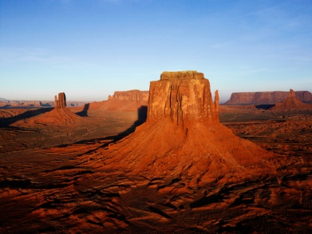
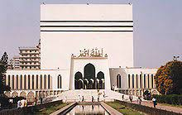
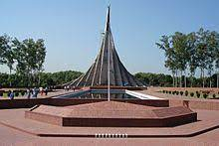
أنظر إلى الصور التالية

Slide 6
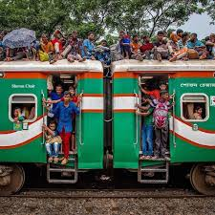
انظر الى الصورة

Slide 7
(শিখনফল) ما يستفاد من الدرس
أي شيئ نحفظ الوطن .
جيوش الوطن و جنوده.
نفعل للوطن.
ما اسم وطننا
أي شيئ نفيم في الوطن.

Slide 8
একক পাঠ
= المحن
বিপদ-আপদ
= مواطن
নাগরিক
= يتناول
আহার গ্রহণ করে
= رقي
উন্নতি
اللعين=
অভিশপ্ত

Slide 9
النص
كل مواطن يحب وطنه. لانه ولد فيه، وينشأ تحت سمائه. ويتناول من مأكولاته ومشروبته وهو يعمل ويسعى لتقدمه وبجتهد لرقيه دائما. وهو يحفظ وطنه من أعداء الداخل والخارج وهو يحاول لحفاظ وطنه. والأطفال ينشون:

Slide 10
بلادنا بنغلاديش | ** | وطننا بنغلاديش
من العدو اللعين | ** | نحفظه كل حين
نحن ندعو للوطن | ** | نحيه كل ان
من بلاء سالما | ** | رب إجعله امنا

Slide 11
نحن نسعى للوطن | ** | نحن نعمل للبلاء
نحفظه علم الوطن | ** | نحن كل كالجيش
جنوده في المحن | ** | نحن صغار الوطن
نقيمه في الوطن | ** | نحاول لديننا

Slide 12
عمل الجمع
السوال: من أي شيئ نحفظ الوطن ؟
السوال: من جيوش الوطن وجنوده؟

Slide 13
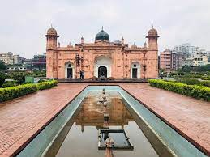
عمل البيت:
السوال: أكتب فقرة مختصرة على ضوء الشعرحب الوطن ؟

Slide 14
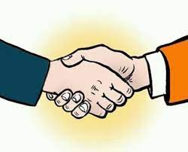
إلى اللقاء إن شاء الله

Slide 15
شكرا لكم
ধন্যবাদ

